Slide 1

HOẠT ĐỘNG MỞ ĐẦU

Slide 2
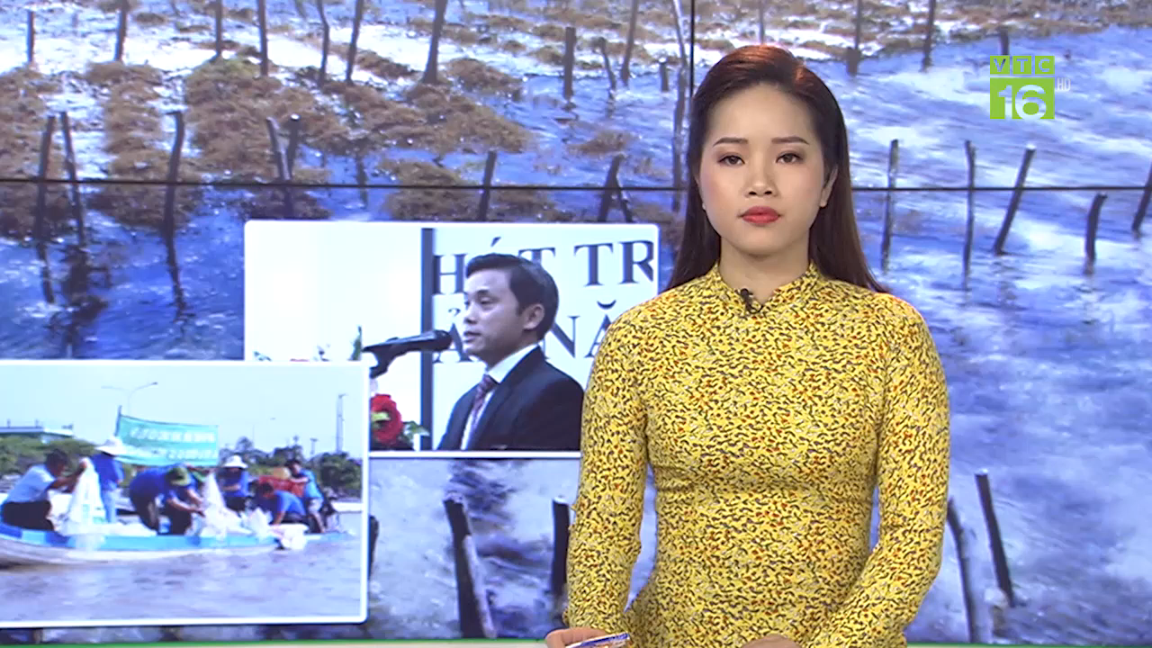
QUAN SÁT VIDEO VÀ CHO BIẾT VIDEO ĐANG ĐỀ CẬP ĐIỀU GÌ?

Slide 3
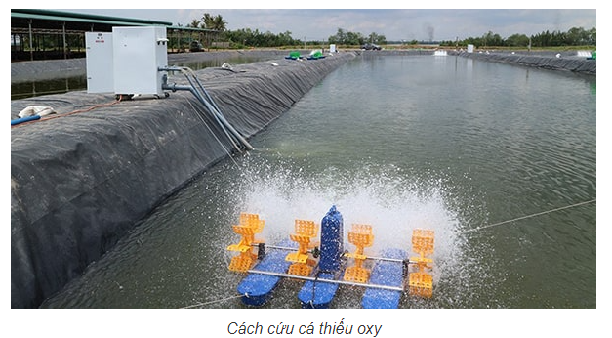
QUẠT NƯỚC TRONG HÌNH ẢNH CÓ TÁC DỤNG GÌ?

Slide 4
HOẠT ĐỘNG
HÌNH THÀNH KIẾN THỨC

Slide 5
I. CÁC YÊU CẦU CHÍNH CỦA MÔI TRƯỜNG NUÔI THỦY SẢN
Nghiên cứu mục I, đọc SGK: Trình bày các yêu cầu của môi trường nuôi thuỷ sản, hoạt động theo ba nhóm:
Nhóm 1: Yêu cầu về thuỷ lí (Power point)
+ Vì sao nhiệt độ của nước nuôi thuỷ sản lại có ảnh hưởng trực tiếp đến hô hấp, tiêu hoá, sinh sản... của động vật thuỷ sản?
+ Trong nuôi trồng thuỷ sản, cần quan tâm đến nhiệt độ nước để làm gì?
+ Trong nuôi trồng thuỷ sản, cần chú ý gì đến độ trong và màu sắc của nước?
Nhóm 2: Yêu cầu về thuỷ hoá (A0)
Nêu yêu cầu về độ pH, hàm lượng NH, độ mặn, oxygen hoà tan… trong nuôi trồng thuỷ sản?
Nhóm 3: Yêu cầu về thuỷ sinh (chiếu clip)
Nêu các yêu cầu về thuỷ sinh trong nuôi trồng thuỷ sản?

Slide 6
I. CÁC YÊU CẦU CHÍNH CỦA MÔI TRƯỜNG NUÔI THỦY SẢN
1. Yêu cầu về thuỷ lí
a) Nhiệt độ nước – Nhiệt độ nước ảnh hưởng trực tiếp đến các hoạt động của thuỷ sản như hô hấp, tiêu hoá, sinh sản... do hầu hết các động vật thuỷ sản là động vật biến nhiệt, thân nhiệt thay đổi theo nhiệt độ của môi trường. - Trong nuôi trồng thuỷ sản, cần quan tâm đến nhiệt độ nước để chọn nuôi giống thuỷ sản phù hợp với nhiệt độ đó. b) Độ trong và màu nước Trong nuôi trồng thuỷ sản, cần chú ý đến độ trong và màu sắc của nước: – Để chọn lựa loài thuỷ sản phù hợp. – Để cải thiện độ trong và màu nước theo mong muốn.

Slide 7
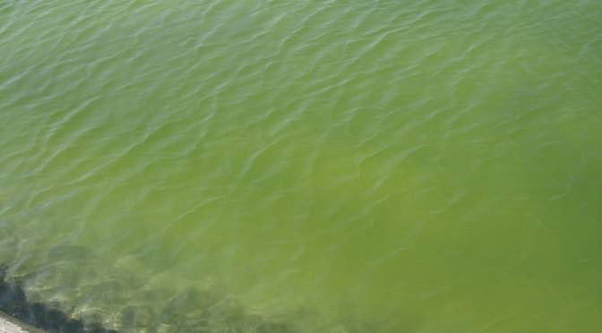
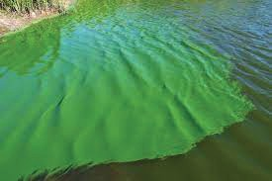
Hình 10.2.a. Màu nước phù hợp
Hình 10.2.a. Màu nước không phù hợp

Slide 8
I. CÁC YÊU CẦU CHÍNH CỦA MÔI TRƯỜNG NUÔI THỦY SẢN
2. Yêu cầu về thuỷ hóa
a) Độ pH Mỗi nhóm động vật thuỷ sản có yêu cầu khác nhau về pH nước, pH quá cao hoặc quá thấp đều ảnh hưởng đến sự sinh trưởng, phát triển của động vật thuỷ sản. b) Hàm lượng NH – NH hình thành trong quá trình phân giải các hợp chất hữu cơ thông qua sự chuyển hoá của nhiều nhóm vi sinh vật. – Hàm lượng NH cho phép trong nước nuôi thuỷ sản nhỏ hơn 0,5 mg/L. Hàm lượng NH, cao có thể gây độc hoặc làm chết động vật thuỷ sản.

Slide 9
I. CÁC YÊU CẦU CHÍNH CỦA MÔI TRƯỜNG NUÔI THỦY SẢN
2. Yêu cầu về thuỷ hóa
c) Độ mặn - Mỗi nhóm động vật thuỷ sản có yêu cầu khác nhau về độ mặn của nước. Độ mặn không phù hợp sẽ ảnh hưởng đến sinh trưởng và phát triển của động vật thuỷ sản. d) Oxygen hoà tan – Oxygen hoà tan là oxygen tồn tại trong nước nuôi thuỷ sản, chủ yếu có nguồn gốc từ oxygen khi quyển. Ngoài ra, một phần oxygen hoà tan trong nước nuôi thuỷ sản được cung cấp nhờ quá trình quang hợp của một số nhóm thực vật thuỷ sinh và vi khuẩn lam. – Hàm lượng oxygen hoà tan trong nước nuôi thuỷ sản là một chỉ tiêu quan trọng ảnh hưởng trực tiếp đến thuỷ sản, đặc biệt là các loài động vật thuỷ sản. Hàm lượng oxygen trong nước ao nuôi thay đổi nhỏ cũng có thể ảnh hưởng đến sinh trưởng, phát triển của động vật thuỷ sản. Mỗi loài thuỷ sản có yêu cầu về hàm lượng oxygen hoà tan khác nhau.

Slide 10
I. CÁC YÊU CẦU CHÍNH CỦA MÔI TRƯỜNG NUÔI THỦY SẢN
3. Yêu cầu về thuỷ sinh
a) Thực vật thuỷ sinh
- Vai trò:
- Cung cấp oxygen hoà tan cho nước.
+ Là nơi trú ngụ cho động vật thuỷ sản.
+ Duy trì ổn định nhiệt độ môi trường nước, hấp thụ một số kim loại nặng làm giảm ô nhiễm nguồn nước.
– Tuy nhiên, mật độ thực vật thuỷ sinh quá cao sẽ cạnh tranh oxygen hoà tan với động vật thuỷ sản. Vì vậy, cần đảm bảo chủng loại, mật độ thực vật thuỷ sinh phù hợp đối với từng loài động vật thuỷ sản.

Slide 11
I. CÁC YÊU CẦU CHÍNH CỦA MÔI TRƯỜNG NUÔI THỦY SẢN
3. Yêu cầu về thuỷ sinh
b) Sinh vật phù du
- Vai trò:
– Là nguồn thức ăn chính cho các loài thuỷ sản tự nhiên.
– Ổn định hệ sinh thái môi trường nuôi thuỷ sản, cung cấp oxygen hoà tan, làm giảm các chất độc hại trong nước, ngăn
chặn sự phát triển của tảo sợi.

Slide 12
I. CÁC YÊU CẦU CHÍNH CỦA MÔI TRƯỜNG NUÔI THỦY SẢN
3. Yêu cầu về thuỷ sinh
c) Vi sinh vật
- Vai trò:
+ Tham gia vào quá trình phân giải thức ăn dư thừa, chất thải của thuỷ sản nuôi.
+ Chuyển hoá một số khi độc (NH, NO, và H₂S) thành chất không độc.
– Tuy nhiên, nhiều loài vi sinh vật có hại, có thể gây bệnh cho thuỷ sản nuôi. Ngoài ra, một số nhóm vi khuẩn kị khí sinh ra khí độc như NH, H₂S trong quá trình trao đổi chất; sự phát triển quá mức của vi sinh vật hiếu khí có khả năng làm giảm lượng oxygen hoà tan trong nước.
– Trong quá trình nuôi thuỷ sản, cần có biện pháp làm giảm số lượng vi sinh vật có hại, tăng số lượng vi sinh vật có lợi.

Slide 13
II. CÁC YẾU TỐ ẢNH HƯỞNG ĐẾN MÔI TRƯỜNG NUÔI THỦY SẢN
NHIỆM VỤ: Vòng 1: Nhóm chuyên gia
Nhóm 1: Tìm hiểu ảnh hưởng của nguồn nước đến môi trường nuôi thuỷ sản.
Nhóm 2: Tìm hiểu ảnh hưởng của tính lưu động của nước đến môi trường nuôi thuỷ sản.
Nhóm 3: Tìm hiểu ảnh hưởng của thổ nhưỡng đến môi trường nuôi thuỷ sản.
Nhóm 4: Tìm hiểu ảnh hưởng của thời tiết đến môi trường nuôi thuỷ sản.
Nhóm 5: Tìm hiểu ảnh hưởng của quy trình nuôi thuỷ sản đến môi trường nuôi thuỷ sản.

Slide 14
II. CÁC YẾU TỐ ẢNH HƯỞNG ĐẾN MÔI TRƯỜNG NUÔI THỦY SẢN
NHIỆM VỤ: Vòng 2: Nhóm mảnh ghép
HS di chuyển theo sơ đồ và thực hiện nhiệm vụ:
Trình bày các yếu tố ảnh hưởng đến môi trường thuỷ sản.

Slide 15
II. CÁC YẾU TỐ ẢNH HƯỞNG ĐẾN MÔI TRƯỜNG NUÔI THỦY SẢN
1. Nguồn nước
– Là yếu tố đầu tiên và quan trọng nhất trong nuôi thuỷ sản. Nguồn nước khác nhau thì đặc điểm thuỷ lí, thuỷ hoá và thuỷ sinh khác nhau.
– Phân loại nguồn nước: Nước ngọt và nước biển ven bờ.
– Các nguồn nước khác nhau sẽ phù hợp với việc nuôi những nhóm thuỷ sản khác nhau.

Slide 16
II. CÁC YẾU TỐ ẢNH HƯỞNG ĐẾN MÔI TRƯỜNG NUÔI THỦY SẢN
2. Tính lưu động của nước
– Vai trò:
+ Tạo ra sự cân bằng động của các yếu tố vật lí, hóa học và sinh học trong môi trường.
+ Giúp cho hệ sinh thái nuôi thuỷ sản duy trì ở trạng thái mở với môi trường bên ngoài.
- Nuôi thuỷ sản trong môi trường nước chảy có hạn chế là có khả năng làm trôi thức ăn của thuỷ sản. Còn trong môi trường nước đứng (ao, hồ, đầm...), nước lưu động chậm và rất dễ bị ô nhiễm.
– Biện pháp hỗ trợ sự lưu động của nước: bơm, sục khí, khuấy đảo nước, thay nước, nuôi cá lồng, sử dụng máy quạt nước trong ao nuôi thuỷ sản...

Slide 17
II. CÁC YẾU TỐ ẢNH HƯỞNG ĐẾN MÔI TRƯỜNG NUÔI THỦY SẢN
3. Thổ nhưỡng
– Thổ nhưỡng là tổng hợp các yếu tố vật lí, hoá học và sinh học của đất. Mỗi vùng địa lí khác nhau sẽ có các đặc điểm thổ nhưỡng khác nhau, chúng ảnh hưởng trực tiếp và thường xuyên tới môi trường nuôi thuỷ sản.
– Do môi trường nuôi thuỷ sản có sự liên hệ trực tiếp với đất nên các thành phần trong đất sẽ khuếch tán vào nước, làm thay đổi đặc tính thuỷ lí, thuỷ hoá và thuỷ sinh.

Slide 18
II. CÁC YẾU TỐ ẢNH HƯỞNG ĐẾN MÔI TRƯỜNG NUÔI THỦY SẢN
4. Thời tiết
Môi trường nuôi thuỷ sản là hệ sinh thái mở, chịu ảnh hưởng trực tiếp và mạnh mẽ bởi các yếu tố thời tiết như nhiệt độ, mưa, nắng, gió, áp suất khí quyển, độ ẩm, sương mù... Mỗi sự thay đổi của các yếu tố này dù lớn hay nhỏ đều có tác động đến môi trường nuôi thuỷ sản.

Slide 19
II. CÁC YẾU TỐ ẢNH HƯỞNG ĐẾN MÔI TRƯỜNG NUÔI THỦY SẢN
5. Quy trình nuôi thủy sản
Mật độ nuôi và quy trình nuôi dưỡng, chăm sóc là những yếu tố ảnh hưởng rõ rệt đến môi trường.
– Mật độ nuôi phù hợp sẽ đảm bảo sự cân bằng các yếu tố của môi trường.
– Quy trình nuôi dưỡng và chăm sóc đối tượng nuôi cũng ảnh hưởng lớn đến môi trường. Nếu quy trình không phù hợp có thể dẫn đến tình trạng dư thừa thức ăn, đối tượng nuôi bị bệnh hoặc chết không được xử lí.

Slide 20
HOẠT ĐỘNG
LUYỆN TẬP

Slide 21
CÂU HỎI LUYỆN TẬP
– Kể tên các yêu cầu chính của môi trường nuôi thuỷ sản.
– Đề xuất một số việc nên làm để hạn chế các yếu tố ảnh hưởng đến môi trường nuôi thuỷ sản.

Slide 22
HOẠT ĐỘNG
VẬN DỤNG

Slide 23
CÂU HỎI VẬN DỤNG
Câu 1. Màu nước nào là màu nước phù hợp với hầu hết các loài thuỷ sản nước ngọt?
A. Màu bạc.
B. Xanh nước biển.
C. Xanh nõn chuối.
D. Màu trắng.
Câu 2. Tại sao khi xác định loài thuỷ sản nuôi phù hợp cần quan tâm đến nhiệt độ môi trường?

Slide 24
CÂU HỎI VẬN DỤNG
Câu 3. Nếu một số biện pháp để cung cấp oxygen hoà tan cho nước nuôi thuỷ sản?
Câu 4. Kể tên các loài thực vật thuỷ sinh thường gặp trong ao nuôi cá hoặc đầm nuôi tôm. Nêu vai trò của chúng đối với môi trưởng nuôi thuỷ sản?
Câu 5. Mô tả một số biện pháp cơ bản xử lí môi trường trước và sau nuôi thuỷ sản. Liên hệ với thực tiễn ở địa phương em.

Slide 25
HƯỚNG DẪN VỀ NHÀ
- Học lại toàn bộ kiến thức của bài 10, trả lời câu hỏi cuối SGK.
- Tìm hiểu trước bài 11, trả lời các câu hỏi sau:
+ Trình bày vai trò của việc quản lí môi trường nuôi thủy sản.
+ Có những biện pháp quản lí nguồn nước trước khi nuôi, xử lí nguồn nước trong quá trình nuôi và quản lí nguồn nước sau khi nuôi như thế nào?

